Slide 1
правила содержания домашних животных

Slide 2
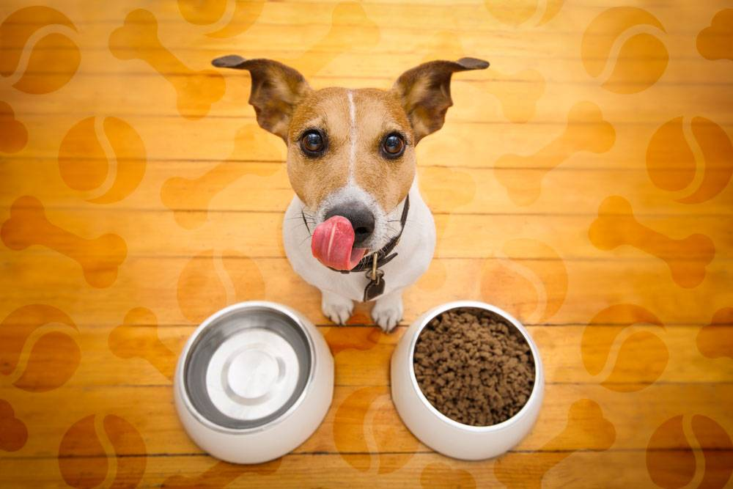

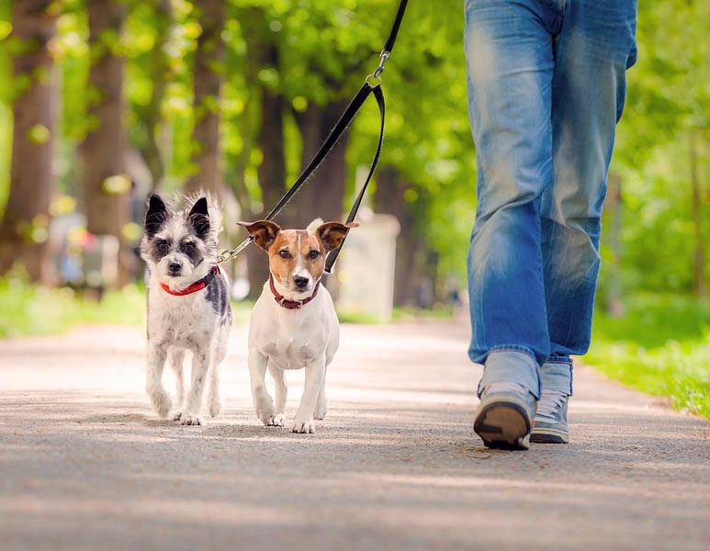
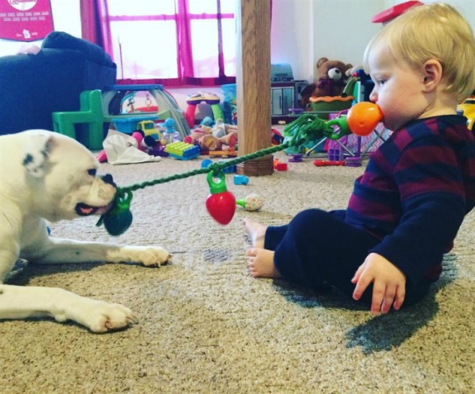
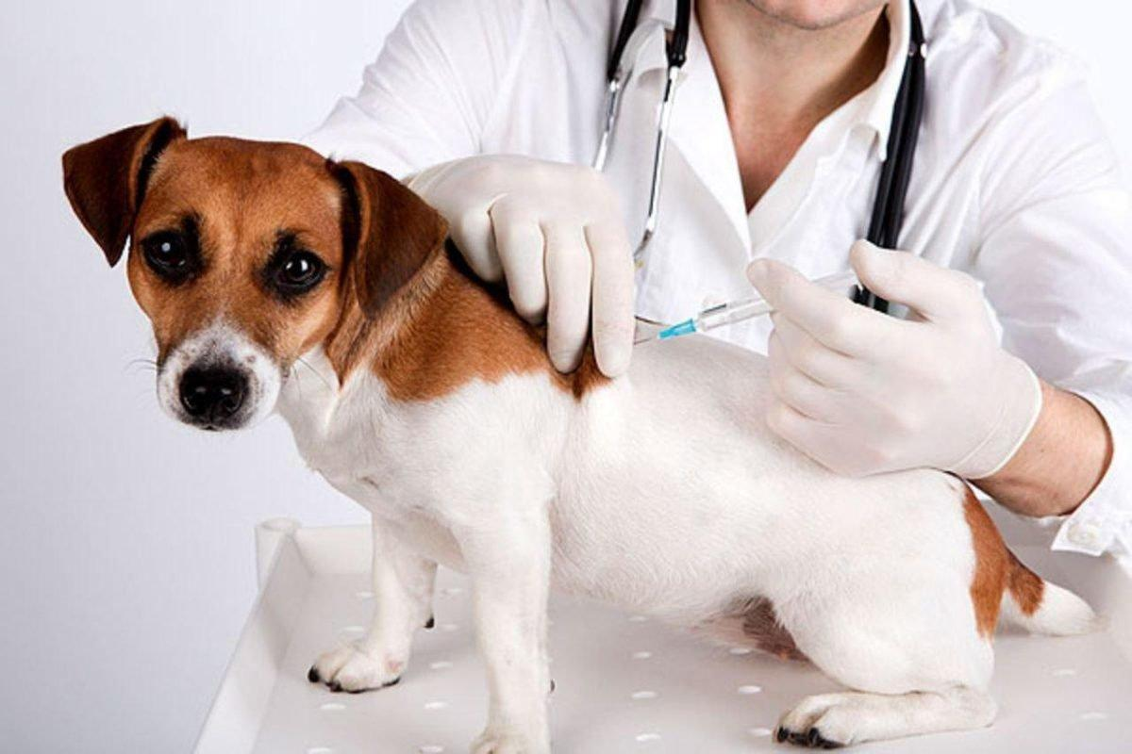
Если вы когда-нибудь захотите завести собаку, сначала ознакомьтесь с правилами содержания домашних животных.
У собаки должно бы свое место для отдыха, место должно быть чистое.
У собаки должна быто своя миска для еды и воды.
С собакой необходимо гулять, играть, ее необходимо дрессировать.
Необходимо иметь предметы ухода: расчески, щетки, ошейник, поводок и намордник.
Собаку необходимо водить на осмотр к ветеринару.

Slide 3
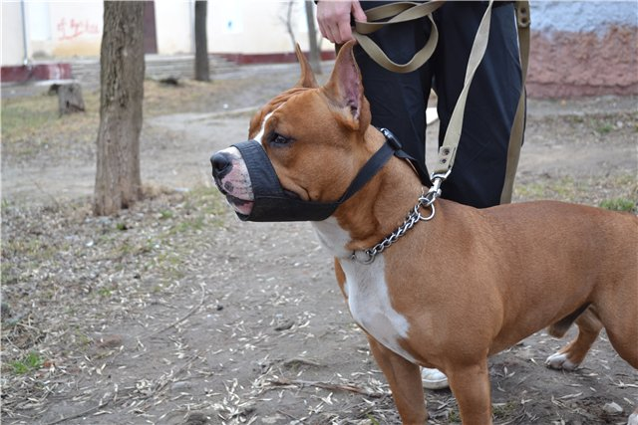
Собака должна быть на поводке:
В лифтах, помещениях общего пользования,
во дворах многоквартирных домов,
при пересечении проезжей части автомобильной дороги

Slide 4
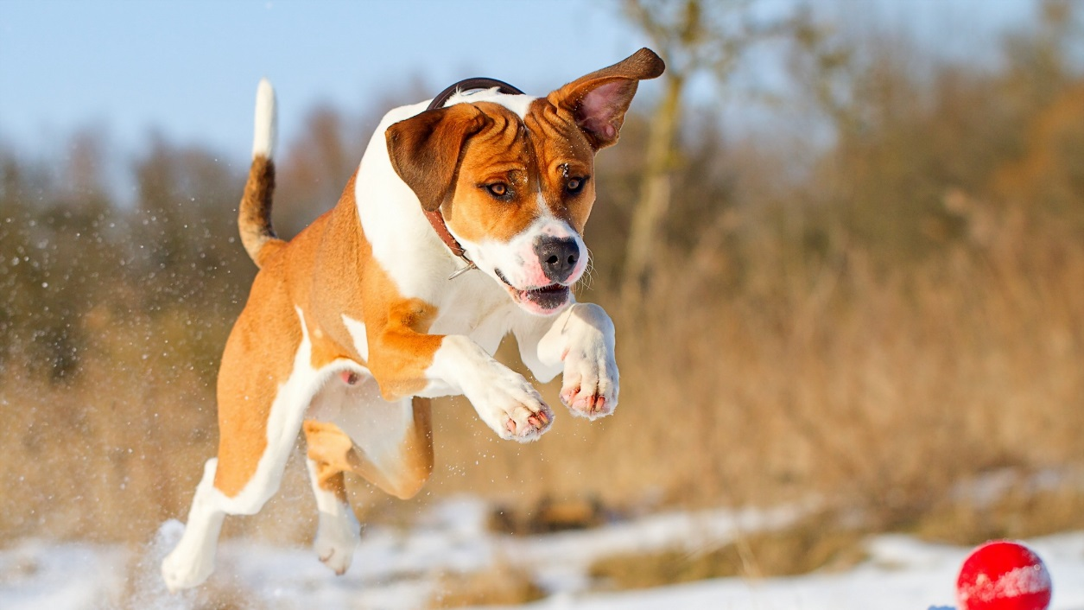
Спускать собаку с поводка можно только в малолюдных местах при условии обеспечения безопасности для жизни и здоровья людей.

Slide 5
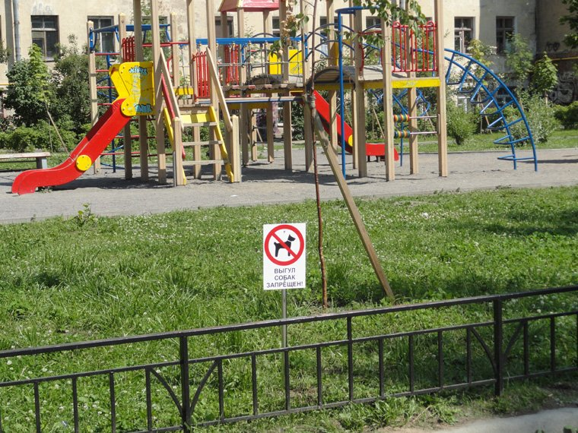
ЗАПРЕЩЁНО ГУЛЯТЬ С СОБАКАМИ
на территориях детских, образовательных, спортивных и медицинских организаций, организаций культуры, детских и спортивных игровых площадок, парков и иных территориях, не предназначенных для выгула.

Slide 6


Slide 7
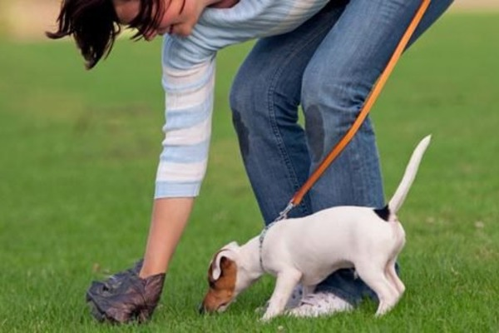
Необходимо убирать за своей собакой продукты жизнедеятельности

Slide 8

Самовыгул животных опасен для их жизни и здоровья!
Гуляя без присмотра хозяина, животное может:
-погибнуть или получить травму под колёсами автомобиля;
-стать жертвой издевательств со стороны живодёров или нападений со стороны других животных;
-попасть в отлов;
-подхватить инфекционное заболевание или съесть отраву;
-потеряться или быть украденным.

Slide 9


Slide 10
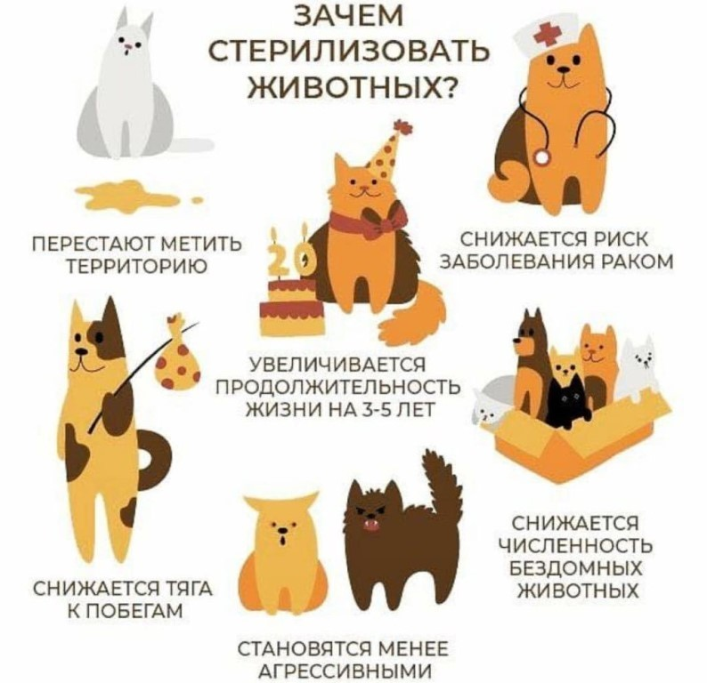
Даже если вы раздали всех котят или щенков, знайте, что каждый из них может произвести на свет сотни животных, которые и составят часть бездомной армии.
ХОЧЕШЬ, ЧТОБЫ СТАЛО МЕНЬШЕ БЕЗДОМНЫХ?
СТЕРИЛИЗУЙ ДОМАШНЕГО!

Slide 11

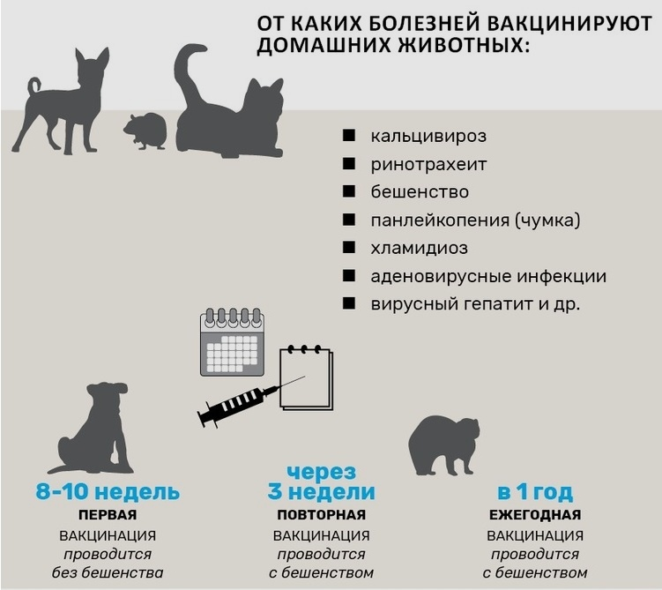
Болезнь легче предупредить чем лечить
С целью профилактики болезней животным проводят ежегодную вакцинацию.
Проведение домашним животным ежегодной вакцинации в соответствии с календарем прививок значительно снижает риск заражения их вирусными заболеваниями.

Slide 12
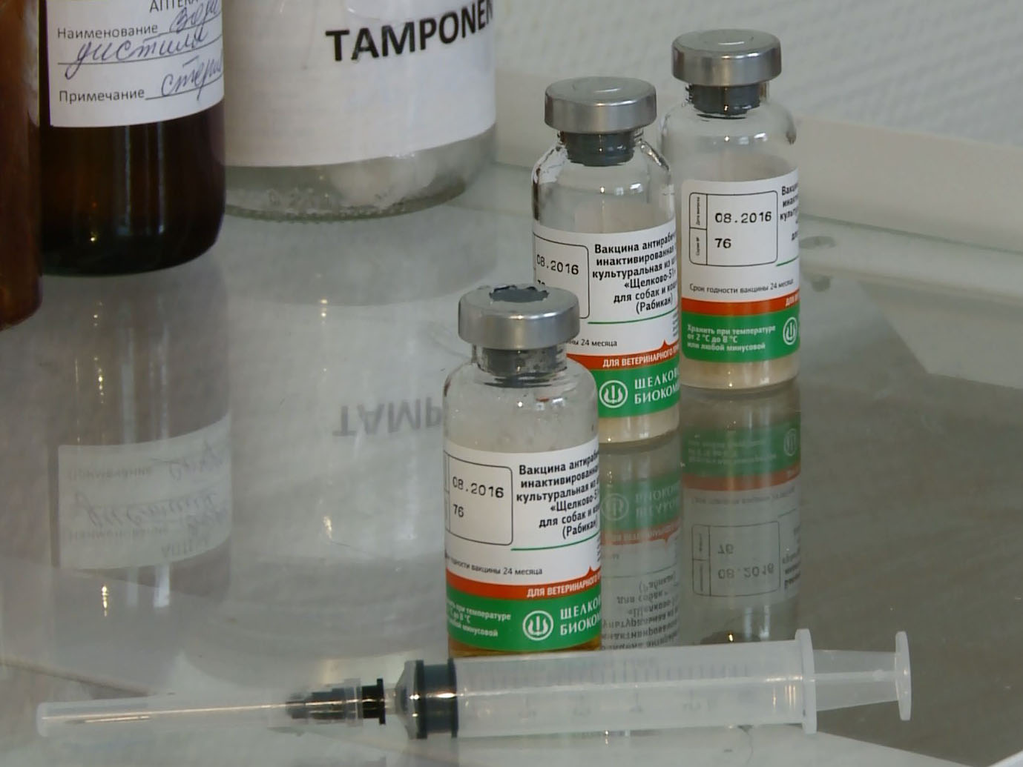
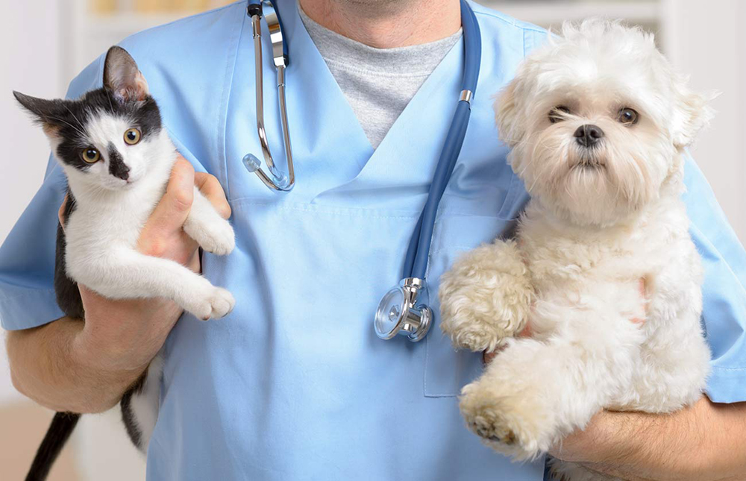
Вакцинация собак и кошек от бешенства

Slide 13
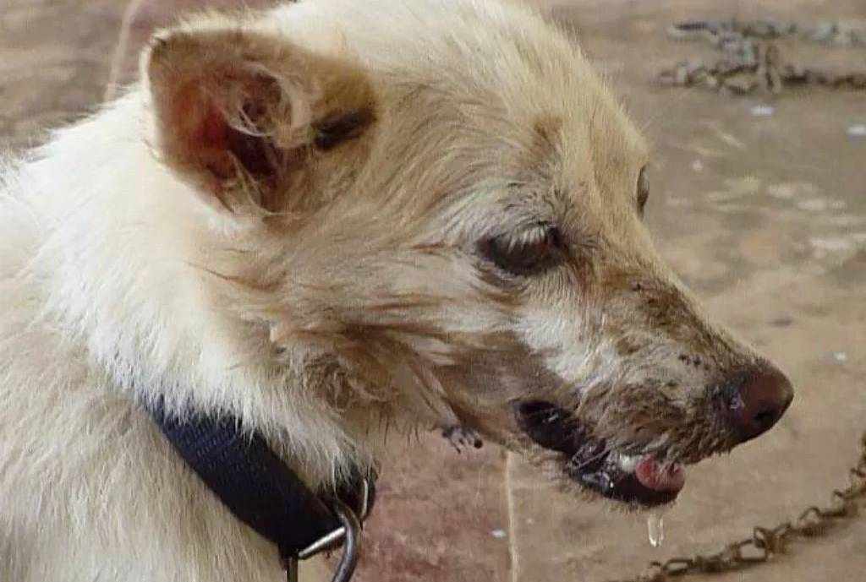
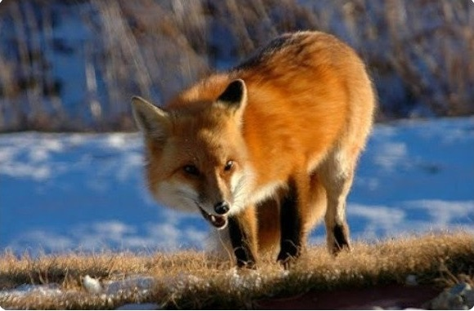
БЕШЕНСТВО
вирусная болезнь животных и человека, характеризующаяся признаками полиоэнцефаломиелита и абсолютной летальностью.

Slide 14

Заражение человека и животных происходит при непосредственном контакте с источниками возбудителя бешенства в результате укуса или ослюнения поврежденных кожных покровов или наружных слизистых оболочек.

Slide 15

Быть владельцем животного – это тяжелый труд и ответственность.
Вы в ответе за тех, кого приручили!

